Slide 1
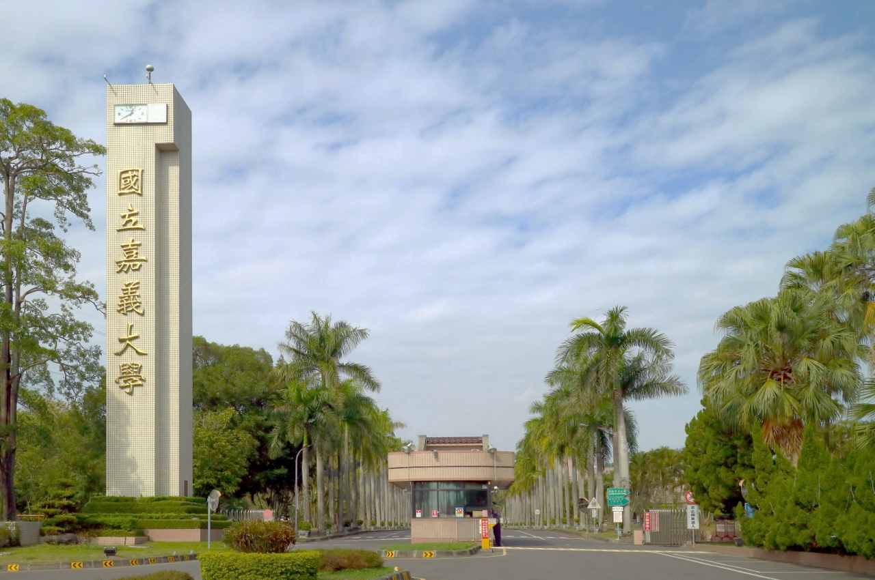
109年度委託辦理
品質保證認可實地訪視
動物科學系

Slide 2
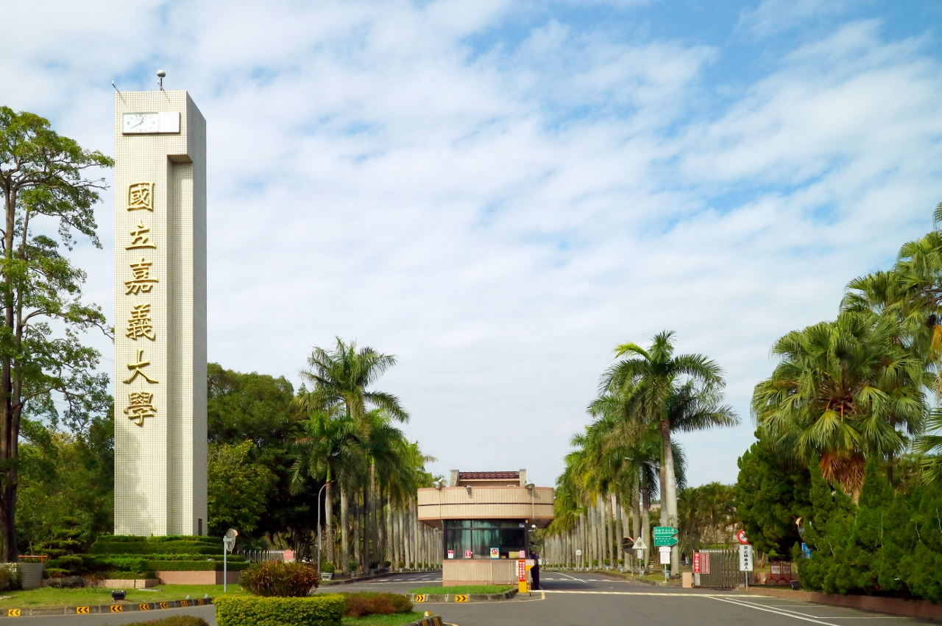
10
109年度委託辦理
品質保證認可實地訪視
動物科學系

Slide 3
10
109年度委託辦理
品質保證認可實地訪視
動物科學系

Slide 4
10
109年度委託辦理
品質保證認可實地訪視
動物科學系

Slide 5
109年度委託辦理
品質保證認可實地訪視
10
動物科學系

Slide 6
10
109年度委託辦理
品質保證認可實地訪視
動物科學系

Slide 7
10
109年度委託辦理
品質保證認可實地訪視
晤談室
(一)

Slide 8
10
109年度委託辦理
品質保證認可實地訪視
晤談室
(二)

Slide 9
10
109年度委託辦理
品質保證認可實地訪視
晤談室
(三)

Slide 10
10
109年度委託辦理
品質保證認可實地訪視
專用會議室
(預備會議室/簡報室)

Slide 11
10
109年度委託辦理
品質保證認可實地訪視
座談室
(學生/畢業生及業界代表座談用)

Slide 12
10
109年度委託辦理
品質保證認可實地訪視
委員專用
停車位

Slide 13
109年度委託辦理
品質保證認可實地訪視
10
大型專車
停車位

Slide 14
109年度委託辦理
品質保證認可實地訪視
食科系 景觀系
電機系 生機系
土木系

Slide 15
農藝學系

Slide 16
園藝學系

Slide 17
森林暨
自然資源學系

Slide 18
木質材料與
設計學系

Slide 19
動物科學系

Slide 20
生物農業
科技學系

Slide 21
景觀學系

Slide 22
植物醫學系

Slide 23
農業科學
博士學位學程

Slide 24
農場管理進修
學士學位學程

Slide 25
農學碩士
在職專班

Slide 26
電子物理學系

Slide 27
應用化學系

Slide 28
應用數學系

Slide 29
資訊工程學系

Slide 30
生物機電
工程學系

Slide 31
土木與水資源
工程學系

Slide 32
電機工程學系

Slide 33
機械與能源
工程學系

Slide 34
食品科學系

Slide 35
生物資源學系

Slide 36
生化科技學系

Slide 37
微生物免疫
與生物藥學系

Slide 38
生命科學全英文
碩士學位學程

